Slide 1

Programiranje za učitelje - neprogramerje
Saša Divjak
Začetek ob 20.00

Slide 2

App Inventor
Saša Divjak

Slide 3
Kaj bomo danes delali?
Primeri dobrih rešitev domačih nalog
Kako naj si računalnik zapomni naše podatke
Kako iščem in odpravljam napake v svojem programu

Slide 4

Rad bi, da si aplikacija podatke zapomni

Slide 5



Pomnenje podatkov
Podatke lahko shranjujemo s komponentama TinyDB in TinyWebDB. Podatke pomnimo kot pare „oznaka – vrednost“. Oznaka omogoča kasnejše iskanje vrednosti.
Boljši primeri:
EMŠO
Davčna številka
Slovarji
……

Slide 6
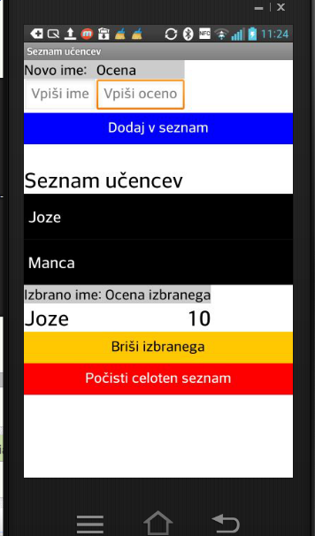
Pomnenje podatkov na napravi
TinyDB1.aia
Za pomnenje podatkov direktno na napravi uporabljamo TinyDB.

Slide 7
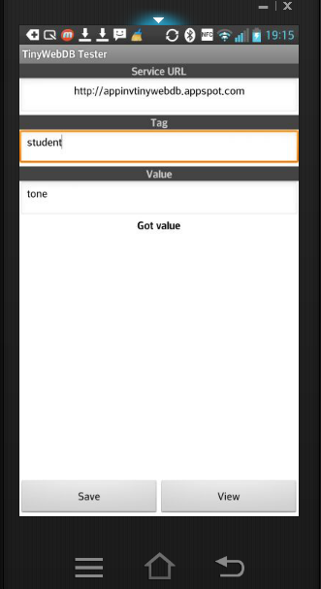
Pomnenje podatkov na strežniku
TinyWebDBTest.aia
Za souporabo podatkov (na primer med telefoni, na primer pri igrah ali glasovanju), uporabljamo TinyWebDB.
Za testiranje lahko uporabimo App Inventorjev strežnik:
http://appinvtinywebdb.appspot.com/
Bolj spretni si lahko naredijo svoj strežnik

Slide 8
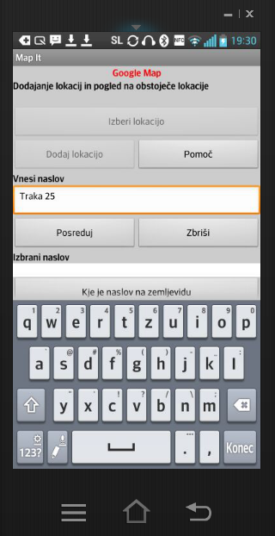
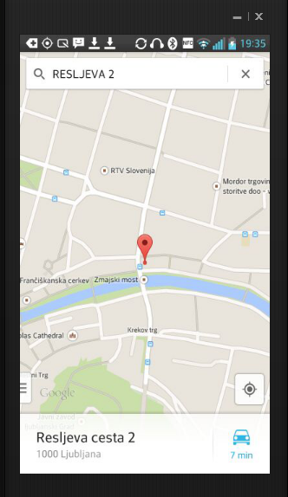
Podatki, baza podatkov
zemljevidLokacij.aia
Lokacije na zemljevidu (uporaba seznama) (projekt, apk)

Slide 9
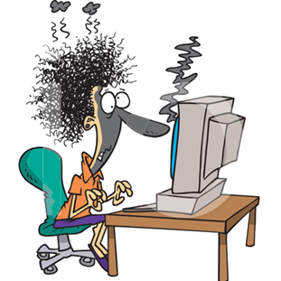
Kaj še sledi?
Moj program ne dela… kako naj najdem napako?

Slide 10


Odpravljanje napak
Opazovanje spremenljivk

Slide 11
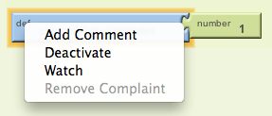

Opazovanje spremenljivk
Med potekom programa opazujemo vrednosti spremenljivk.
App Inventor ima v ta namen mehanizem „Watch“.
Primer: Imamo kviz in opazujmo spremenljivko currentQuestionIndex. Medtem, ko preskušamo program na telefonu ali emulatorju z desnim mišjim gumbom kilknemo na blok, ki definira spremenljivko v Blocks Editor in izberemo Watch.
Pojavil naj bi se okvirček s prikazom trenutne vrednosti mopazovane spremenljivke.
Tega trenutno v App Inventor 2 še ni

Slide 12
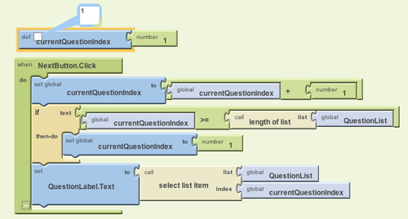
Kako je to izgledalo v App Inventor Classic

Slide 13

Mehanizem Watch
Mehanizem „Watch“ v bistvo predstavlja sledenje programu s pisanjem po papirju, kaj se dogaja korak za korakom našega programa!

Slide 14
Preskušanje posameznih blokov
Mehanizem „Watch“ omogoča opazovanje spremenljivk med potekom programa.
Drug mehanizem je „Do It“ (naredi to in to). Tako lahko ločeno, izven običajnega izvajanja programa preskušamo, kaj delajo posamezni bloki.
Z desnim mišjim gumbom kliknemo na blok in izberemo možnost „Do it“.
Če blok predstavlja izraz, dobimo vrednost tega izraza prikazano v okvirčku nad blokom.
Tako lahko preverjamo tudi delovanje procedur.

Slide 15
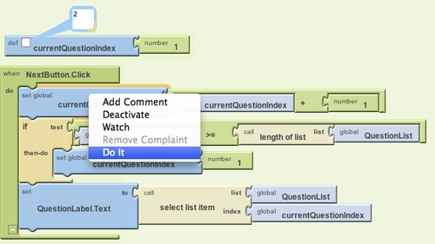
Orodje do it
Notes:
But this type of testing only allows you to examine the effect of entire event handlers. The app will perform all the blocks in the event handler for the button click before allowing you to examine your watch variables or the user interface.
The Do It tool lets you slow down the testing process and examine the state of the app after any block. The general scheme is to initiate user interface events until you get to the problem point in the app. After discovering that the third question wasn’t appearing in the quiz app, you might click the NextButton once to get to the second question. Then, instead of clicking the NextButton again and having the entire event handler performed in one swoop, you could use Do It to perform the blocks within the NextButton.Click event handler one at a time. You’d start by right-clicking the top row of blocks (the increment of currentQuestionIndex) and choosing Do It, as illustrated in Figure 15-7.
This would change the index to 3. App execution would then stop—Do It causes only the chosen block and any subordinate blocks to be performed. This allows you, the tester, to examine the watched variables and the user interface. When you’re ready, you can choose the next row of blocks (the if test) and select Do It so that it’s performed. At every step of the way, you can see the effect of each block.

Slide 16
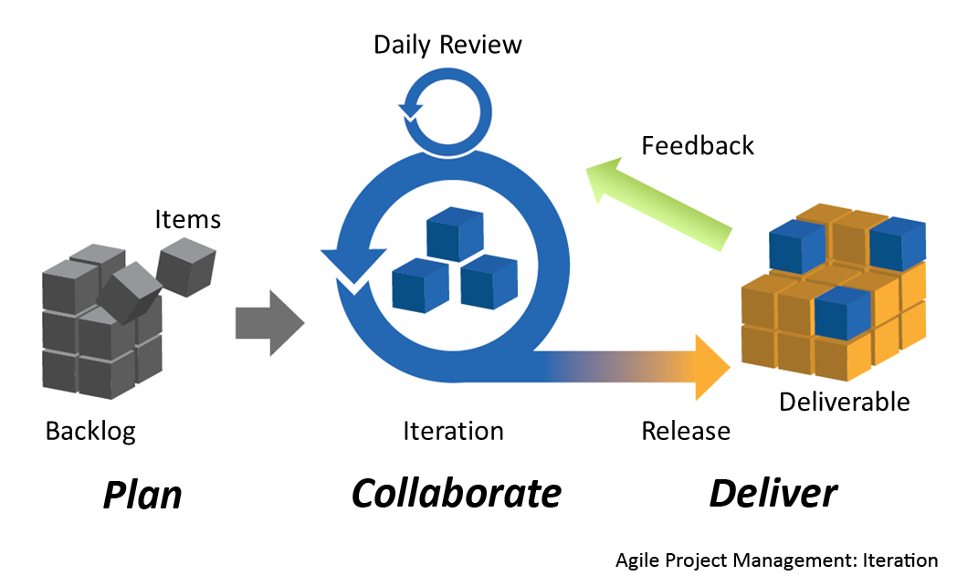
Inkrementalni razvoj s pomočjo Do It
Izvajanje posameznih blokov (Do it) ni le iskanje napak. To je tudi način programiranja bolj obsežnih programov ali bolj kompleksnih formul.

Slide 17
Aktiviranje ali deaktiviranje blokov
Inkrementalni razvoj aplikacije omogoča tudi aktiviranje in deaktiviranje blokov.
Tako lahko problematične ali nepreverjene bloke deaktiviramo in sistemu povemo, naj jih ignorira.
Preverimo le aktivirane bloke in se kasneje povrnemo k preskušanju nepreverjenih.
Deaktivirane bloke spoznamo po tem, da posivijo.

Slide 18
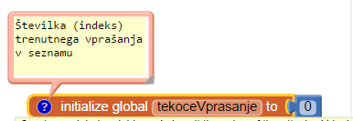
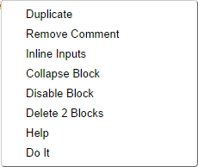
Komentiranje programa
Na blok kliknemo z desnim mišjim gumbom in dodamo ali odstranimo komentar

Slide 19
Povzemimo principe programiranja
Vključi uporabnike čimprej in čimbolj pogosto.
Razvij začeten, preprost prototip in ga počasi izboljšuj.
Kodiraj in testiraj v majhnih inkrementih. Ne več kot nekaj blokov v danem času.
Zamisli si logiko aplikacije pred začetkom kodiranja.
Divide et impera.
Komentiraj svoje bloke tako, da jih bodo razumeli tudi drugi (in ti kasneje).
Sledi poteku blokov s papirjem in svinčnikom, da boš razumel njihovo mehaniko.

